Slide 1

Welkom!
Ouderavond leerjaar 1
CIOS Arnhem
Schooljaar 2025-2026
Notes:
Iedereen welkom heten,
Doel van deze bijeenkomst duidelijk maken,
Afspraken m.b.t. vragen stellen etc.

Slide 2
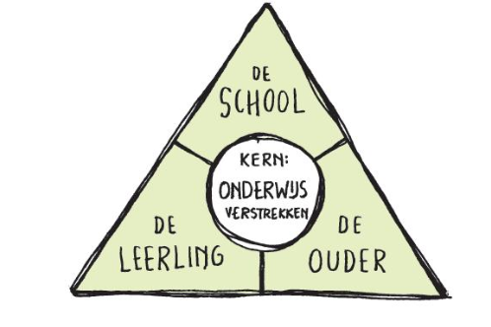
Ouderbetrokkenheid
Waarom vinden wij ouderbetrokkenheid zo belangrijk?

Slide 3









Programma
01.
02.
03.
04.
Leren en waarderen
Stamgroep
Onderwijs
Stages
05.
06.
07.
08.
Keuzekampen
Belangrijke data
Vragen?
Kennismaken met de LBC

Slide 4
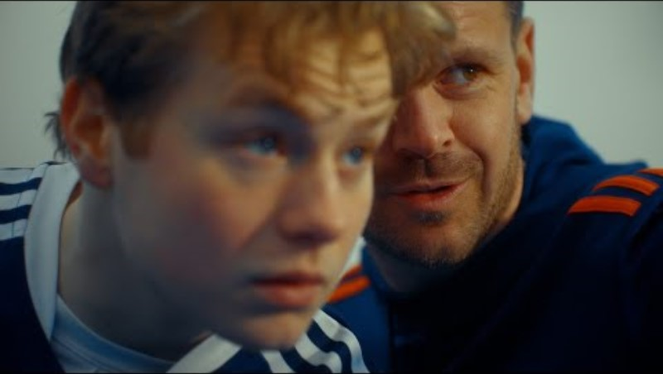

Slide 5

Stamgroep
Bestaat uit 2/3 Klassen
Loopbaancoaches
Lesgevende docenten
Klein team om een klas heen

Slide 6

Doorstroom N4 – Werk
Doorstroom HBO (Niv. 6) - AD trajecten (Niv. 5) – Werk
4e jaar
Diploma
Profiel Niveau 4
KZD
Versnellerstraject
3e jaar
Diploma
Diploma
Profiel Niveau 3
Profiel Niveau 4
KZD
Profiel Niveau 4
KZD
2e jaar
Uitstroom N3 indien opleiding N4 niet haalbaar is.
BOC Niveau 4
(Profielkeuze N4 maken)
KZD
Profiel Niveau 4
KZD
1e jaar
Basis Opleiding CIOS (BOC) Niveau 4
KZD
Test en Intake
(Fysieke testdag en individueel gesprek)
Vooropleiding
Notes:
Veel door –en afstroom mogelijkheden. Afhankelijk van leerprestaties zijn er mogelijkheden om opleidingen te versnellen
Versnellen Niveau 4:
Wanneer de resultaten in sem. 1 van leerjaar goed zijn (LE-Sv-Houding en gedrag) dan wordt in het onderwijsteam gekeken of versnellen een optie is). Indien dit een optie is, dan gaat de student in sem. 2 werken aan zijn examens. Indien dit positief wordt afgerond zal de student na leerjaar 1 instromen in het 3e leerjaar niveau 4.

Slide 7

“RIJk onderwijs”, wat betekent dat?
Student werkt in 5 weken aan 1 integrale opdracht (= Leereenheid)
Elke leereenheid wordt afgesloten met een product of een dienst
Elke leereenheid wordt beoordeeld met voldaan/niet voldaan of een cijfer
Tijdens de 5 weken volgt de student meerdere leeractiviteiten die ondersteunend zijn aan de leereenheid
Leereenheden wordt (zo veel mogelijk) in de reële beroepscontext (BPV) uitgevoerd
Het 1e leerjaar bestaat uit 8 leereenheden (8x5 wk.)
Na elke 2 leereenheden een theoretische kennistoets
Notes:
Licht onderwijsontwikkelingen toe: eerste 10 weken reflecteren op houding en gedrag met peilstokken

Slide 8
Jaarprogramma BOC1
5 weken
5 weken
5 weken
5 weken
5 weken
5 weken
5 weken
5 weken
Kerntaak 1:
Les –en leidinggeven
Kerntaak 2:
Organiseren van toernooi / wedstrijd
Leereenheid 1
Leereenheid 2
Leereenheid 3
Leereenheid 4
Leereenheid 5
Leereenheid 6
Leereenheid 7
Leereenheid 8
Leeractiviteiten KT1
Trainingsleer
Pedagogiek
Didactiek
Sport gedrag en vorming
Rekenen
Nederlands
Leeractiviteiten KT2
Sport als middel
Sportinnovatie
Organisatieleer
Rekenen
Nederlands
Loopbaancoaching
Sportvaardigheden:
Turnen, Spel, Vechtsporten, Bewegen op Muziek en Zwemmen
Overige leeractiviteiten:
EHBsO en Burgerschap
Overige:
Begeleiden van projecten en keuzekamp(en)
Keuzedeel:
Gezonde leefstijl
Beroeps Praktijk Vorming (BPV) + Leerafdeling

Slide 9

Leren en waarderen
Aan welke voorwaarden moet een student aan het einde van het schooljaar voldoen?:
Alle leereenheden afgerond met het resultaat voldaan.
De sportvaardigheden zijn gemiddeld beoordeeld met minimaal een voldoende (≥5.5.)
De stages (BPV en LA) zijn afgesloten met een voldoende beoordeling (≥5.5.)
Daarnaast worden alle studenten gedurende het schooljaar gemonitord binnen de stamgroep en tussentijds gecoacht in hun persoonlijke en professionele ontwikkeling.
Notes:
Let op aanpassen!!

Slide 10






Stages: Beroeps Praktijk Vorming (BPV) & Leerafdeling (LA)
1 schooljaar BPV (stage) bij eigen vereniging.
omvang: 200 uur (ong. 4-5 uur per week)
1 schooljaar hybride leerafdeling (LA).
Student wordt door CIOS Arnhem geplaatst bij een vereniging in de omgeving.
- Omvang: 160 uur (2 uur onderwijs, 2 uur stage) wissel na 1 semester
woensdagmiddag (soms met doorloop in de avonduren ±18:00)
Notes:
Stage eigen vereniging, zelf regelen. Worden ze in begeleidt tijdens de lessen LBC.
Andere stage LA door school geregeld, altijd op de woensdagmiddag. Onderdeel theorie en voorbereiden trainingen op de club. Ook ondersteuning door een begeleider van de vereniging. Dus docent CIOS en trainer club.

Slide 11

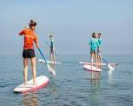
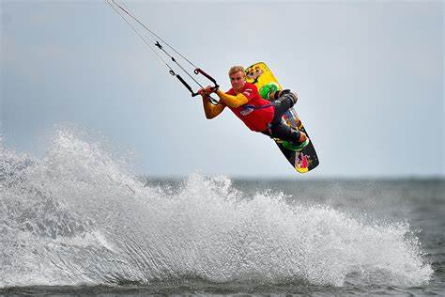

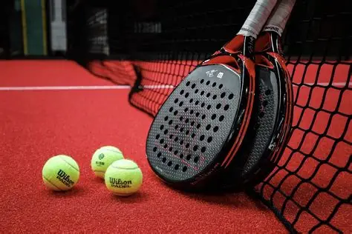


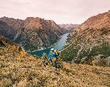

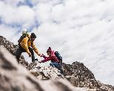

(Keuze)Kampen
Kite- en windsurf kamp Nederland
‘Wie is de Mol’kamp
Nederland
Basekamp
Nederland
Padelkamp
België
Sport en Cultuurreis
Europa
Voetbalkamp
Frankrijk
Mountainbikekamp
Oostenrijk
Surfkamp
Frankrijk
Bergsportkamp
Oostenrijk
Notes:
In het 1e en 2e leerjaar worden er keuzekampen aangeboden. Studenten worden hierover geïnformeerd en kunnen zelf bepalen naar welk kamp ze willen. Aan elk kamp zit een prijskaartje en vol is vol. Er wordt ook een kosteloos kamp georganiseerd op de Beukenlaan. Deelname aan een kamp is verplicht in leerjaar 1 EN en leerjaar 2
In het 3e leerjaar wordt een ski/sneekwkamp georganiseerd. Dit is facultatief (niet verplicht). Studenten die dit willen kunnen zich hiervoor opgeven. (kosten zijn voor de student)

Slide 12

Belangrijke data
Activiteiten en bijzondere data
Bufferweek Keuzedeelmarkt Keuzekampmarkt Klassenactiviteit | Week 46
Bufferweek Sneeuwdag BOG 2 Keuzedeel clinics | Week 5
Koningsspelen vrijdag 17 april | Week 16
Bufferweek Keuzekamp | Week 23
Bufferweek BOG 3 | Week 27-28
Vakanties
Herfstvakantie | Week 42
Kerstvakantie | Week 52-1 Maandag 5 januari lesvrije dag
Voorjaarsvakantie | Week 8
Goede vrijdag | Vrijdag 3 april
2e Paasdag | Maandag 6 april
Meivakantie | Week 18 + maandag 4 mei lesvrije dag + dinsdag 5 mei Bevrijdingsdag
Hemelvaart | Donderdag 14 mei + vrijdag 15 mei lesvrije dag
2e Pinksterdag | Maandag 25 mei’26
Zomervakantie | Week 29-34
Oudermeeloopweek | Week 4: januari ’26

Slide 13

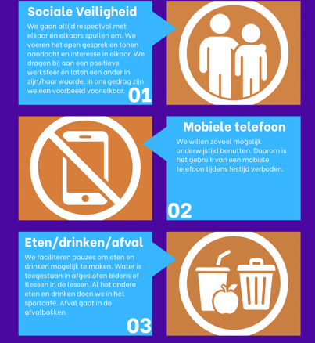
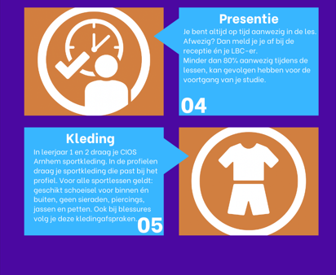
Onze spelregels CIOS Arnhem
Notes:
Aan de hand van de spelregels in gesprek over normen en waarden, de voorbeeldfunctie in je trainingspak. Incidenten op school (vechten), in de wijk (incident Saksen Weimar, in de kantine etc.

Slide 14

Zijn er Vragen?

